Slide 1
Разработка игры при помощи PyGame .
Яндекс Академия, 2 курс (2021-2022)
Светкина Эвелина
Площадка: Лицей №64
г. Санкт-Петербург

Slide 2
Геймплей:
Данный проект воссоздание знаменитой игры "Космические захватчики" (ориг. Space Invades) Игроку нужно управлять пушкой, находящейся в нижней части экрана, стрелять лазером в пришельцев и не дать им попасть на нашу родную планету. Безусловно, инопланетяне не будут просто так наблюдать за смертями своих товарищей и будут давать отпор. К сожалению лазерная пушка сможет выдержать всего 2 выстрела от гостей из другой галактики, 3 будет для неё решающим.

Slide 3
Используемые технологии
Библиотека PyGame

Slide 4
Описание элементов игры
Лазерная пушка, которой нужно управлять игроку.
Заслоны, они могут послужить хорошей защитой, но после череды атак рассыпаются, поэтому стоять под ними вечно не получится.
Синяя летающая тарелка, в какой-то момент появляется на экране и отвлекает игрока своим движением, говорят, именно на ней прилетели захватчики.
Пришельцы, делятся на 3 типа, отличаются по цвету и количеству очков, которые можно получить за их уничтожение. Каждый из них может в случайный момент выстрелить в игрока. Умирают от одного попадания из пушки.
Счёт, все любят смотреть на свои достижения.

Slide 5
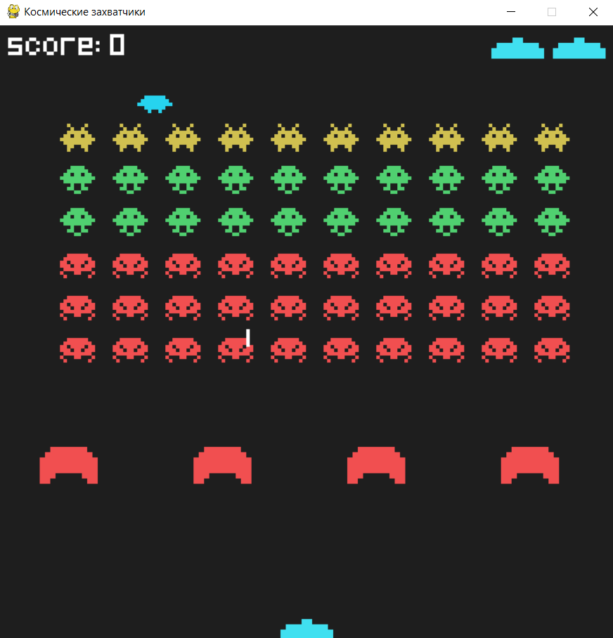
Общий вид игры

Slide 6
Перспективы для развития:
Добавить разные уровни сложности
Разнообразить геймплей

